Slide 1


Základní škola a Mateřská škola generála Pattona Dýšina, příspěvková organizace
AUTOR: Mgr. Jitka Křížková, MBA
NÁZEV: VY_32_INOVACE_1C_08
TÉMA: SLAVNÍ MATEMATIKOVÉ
ČÍSLO PROJEKTU: CZ. 1. 07/ 1. 4. 00/ 21. 1843

Slide 2
Anotace
Prezentace seznamuje žáky druhého stupně základní školy, studenty středních škol a jejich učitele se životopisnými údaji o matematikovi. Informuje o jeho přínosu pro matematiku, připomíná poučky, které souvisí s jeho zkoumáním a odkazuje na školskou matematiku.
Autorem materiálu a všech jeho částí, není-li uvedeno jinak, je Mgr. Jitka Křížková, MBA.

Slide 3
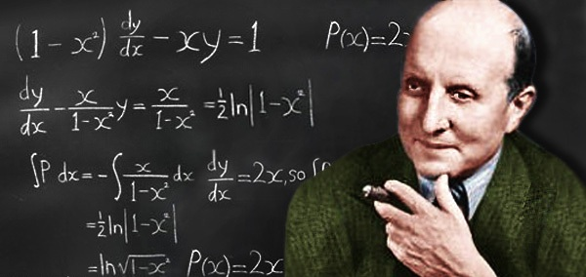
Constantin Carathéodory
13. září 1873, Berlín – 2. února 1950, Mnichov
Řecký matematik žijící a pracující převážně v Německu.
Zabýval se variačním počtem, teorií míry a teorií funkcí reálné proměnné.

Slide 4
Studium
Carathéodory navštěvoval od roku 1881 soukromou základní školu ve Vanderstocku, roku 1885 gymnázium v Bruselu a od roku 1886 až do maturity.
Během svého středoškolského studia získal dvakrát cenu pro nejlepšího matematika Belgie ve své věkové kategorii.

Slide 5
Roku 1900 začal studovat matematiku na univerzitě v Berlíně, kde navštěvoval přednášky Frobenia a Schwarze.
Roku 1902 přestoupil z Berlína do Göttingenu, kde získal roku 1904 doktorát.

Slide 6
Život
V Athénách učil do roku 1924, kdy se přesunul zpět do Německa, konkrétně do Mnichova.
Roku 1928 odplul Carathéodory do USA a krátce přednášel na Harvardu, ještě téhož roku se však vrátil zpět do Mnichova.
Zde zůstal až do roku 1938, kdy odešel do penze.
I během této doby však pokračoval v reorganizaci řeckého vysokého školství a občasném přednášení v USA.

Slide 7
Práce
Carathéodory se zabýval zejména variačním počtem, teorií míry a teorií funkcí reálné proměnné.
Jeho práce ukázala úzkou souvislost mezi teorií parciálních diferenciálních rovnic a variačním počtem.
Dobrých výsledků dosáhl také mimo matematiku, například v termodynamice, speciální teorii relativity, mechanice a optice.

Slide 8
Použité zdroje
Obrázky z otevřené galerie Microsoft Office.
BEČVÁŘ, J. a FUCHS, E. Historie matematiky I: Seminář pro vyučující. 1. vyd. Jevíčko: ČVUT Brno, 1991.
BEČVÁŘ, J. a FUCHS, E. Historie matematiky II.: Seminář pro vyučující. 1. vyd. Praha: Prometheus, 1997. ISBN ISBN 80-7196-046-2.
BEČVÁŘ, J. a FUCHS, E. Matematika v proměnách věků I. 1. vyd. Praha: Prométheus, 1998. ISBN 80-7196-107-8.
BEČVÁŘ, J. a FUCHS, E. Matematika v proměnách věků II. 1. vyd. Praha: Prométheus, 2001. ISBN 80-7196-218-X.
BEČVÁŘ, J. a FUCHS, E. Matematika v proměnách věků III. 1. vyd. Praha: Prométheus, 2004. ISBN 80-7285-040-7.
BEČVÁŘ, J. a FUCHS, E. Matematika v proměnách věků IV. 1. vyd. Praha: Prométheus, 2007. ISBN 978-80-7204-536-5.
BEČVÁŘ, J. a FUCHS, E. Matematika v proměnách věků V. 1. vyd. Praha: Prométheus, 2007. ISBN 978-80-7378-017-3.

